Slide 1
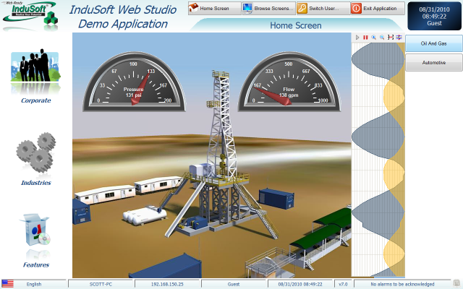
Знакомство с InduSoft Web Studio v7.1

Slide 2
Содержание

Slide 3

Содержание
InduSoft Коротко о компании
  Награды
Новые возможности V7.1
Доступные ресурсы
  Информационные листы, Брошюры, Примеры
  Web-сайт
    Новейшие драйверы
  Содержимое DVD
    Презентации
    Demo-проекты
Маркетинговые инициативы
    Блог, Социальные медиа (twitter, facebook, youtube)
Уровни лицензирования
Напутствие
Обратная связь

Slide 4
InduSoft
Коротко о компании

Slide 5














Корпоративный профиль
Основана в США в 1997
Пионер с индустрии:
Первый HMI/SCADA пакет для Microsoft Windows CE
Web-интеграция и XML-решения в HMI/SCADA
Патентованные способы соединения с базами данных
Сертификаты:
Награды:

Slide 6





Офисы по всему миру
Аргентина
Австралия
Австрия
Бахрейн
Бельгия
Белиз
Бразилия
Бруней
Болгария
Камбоджа
Канада
Карибские о-ва
Чили
Китай
Колумбия
Коста-Рика
Чешская Республ.
Дания
Эквадор
Египет
Сальвадор
Финляндия
Франция
Германия
Греция
Гватемала
Гондурас
Венгрия
Исландия
Индия
Индонезия
Ирландия
Израиль
Италия
Япония
Лаос
Македония
Малайзия
Мексика
Молдавия
Черногория
Новая Зеландия
Нидерланды
Никарагуа
Норвегия
Пакистан
Панама
Перу
Филиппины
Польша
Португалия
Пуэрто-Рико
Румыния
Россия
Сербия
Сингапур
Словакия
Южная Африка
Южная Корея
Испания
Швеция
Швейцария
Таиланд
Турция
Украина
Великобритания
Уругвай
Венесуэла
Вьетнам
…
Остин, Техас, США
Штаб-Квартира
Cан-Паулу/Кампинас, Бразилия
Вальдорф, Германия

Slide 7


























OEMs

Slide 8
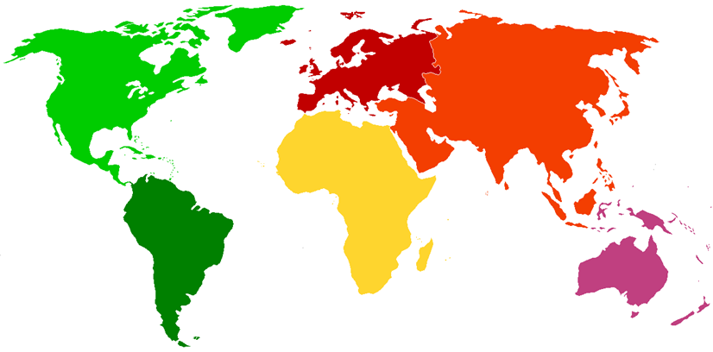

Глобальная стратегия развития
Остин, Техас
Штаб-Квартира
Вальдорф, Германия
Европа
(зрелый рынок)
«Восходящая Звезда» 2008г. - $430,5 Млн.
Северная Америка (зрелый рынок)
доля рынка 4.0%
2008г. - $387,4 Млн.
Сан-Паулу - Бразилия
Азия/Тихоокеанский
Регион
(развивающийся рынок)
доля рынка 6%
2008г. - $181.7 Млн.
Южная Америка
(развивающийся рынок)
доля рынка 6,9%
2008г. - $37,2 Млн.
По результатам ARC Report “Human Machine Interface Software Worldwide Outlook” апреля 2010г.

Slide 9


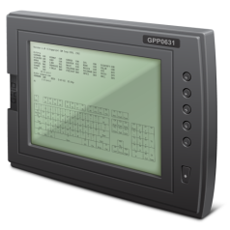




The Vision
z
Любое устройство
Любая сеть
Любые данные
Архитектура на базе открытых стандартов, разработанная в соответствии со всеми требованиями безопасности

Slide 10
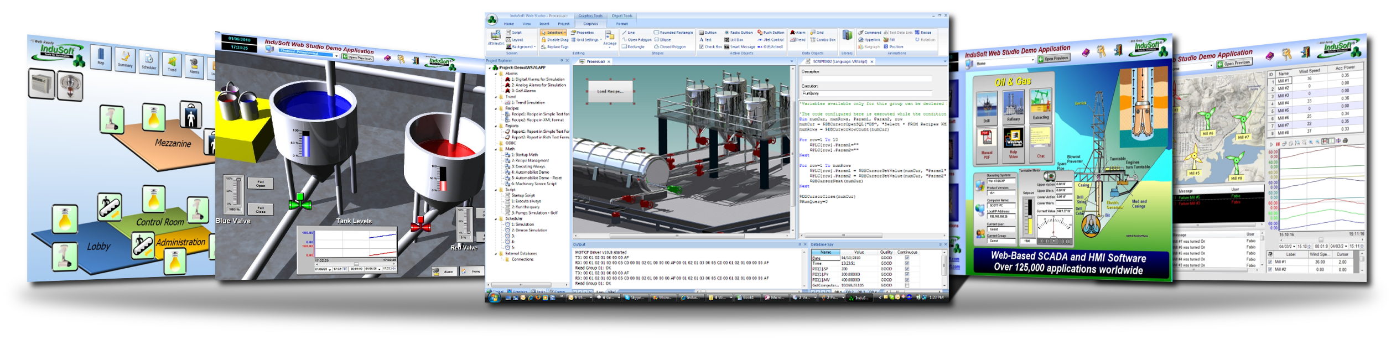
InduSoft Web Studio
InduSoft Web Studio легкое в использовании HMI и SCADA программное обеспечение
Работает на всех текущих операционных системах Microsoft (32 и 64-бит), включая Windows CE/Mobile, Embedded XP, Vista, Windows 7 and Server Editions

Slide 11




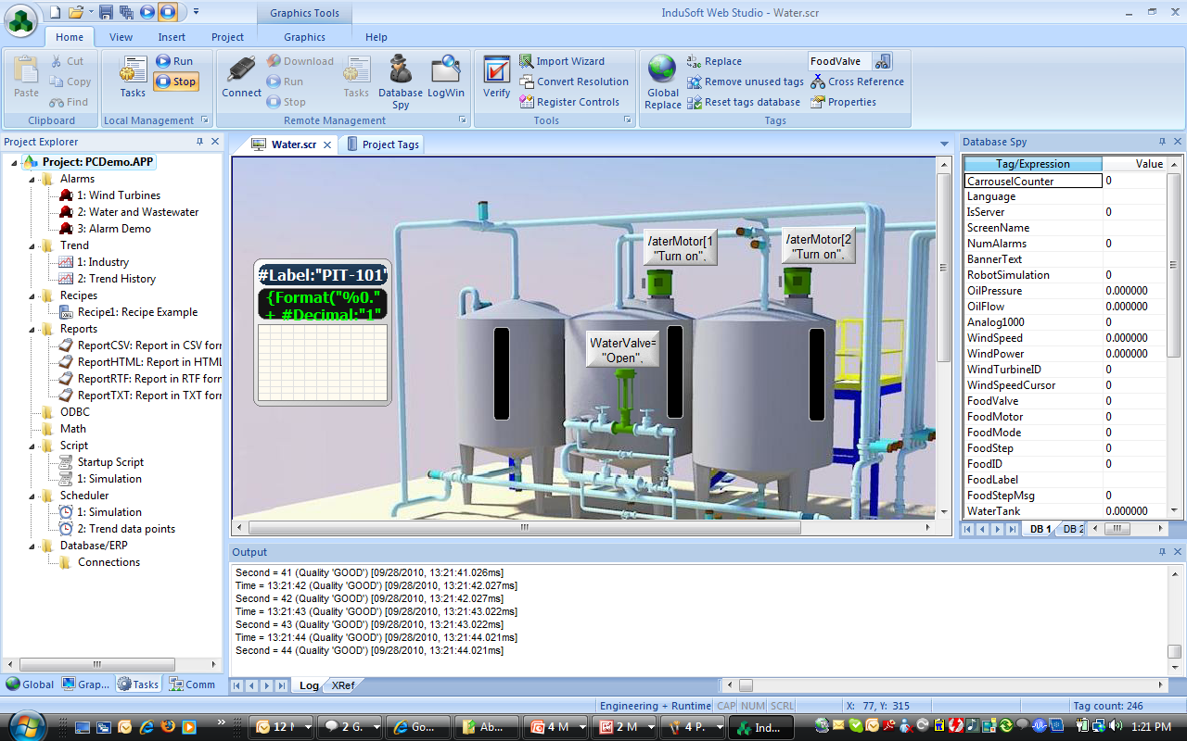








SCADA/HMI с неограниченными возможностями

Slide 12

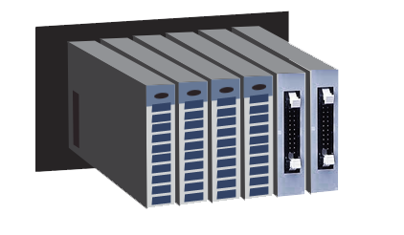


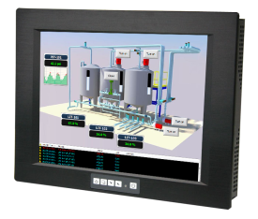

Открытая архитектура и открытые API
InduSoft Web Studio
Уровень абстракции коммуникаций
Уровень абстракции
для БД/ERP
Уровень абстракции для аппаратного обеспечения/платформенной ОС
Уровень абстракции для проприетарных систем

Slide 13
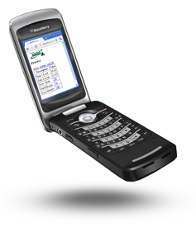
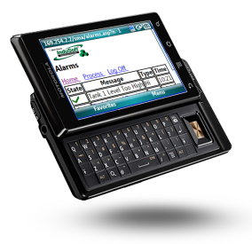
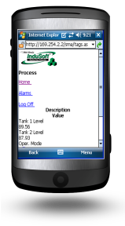
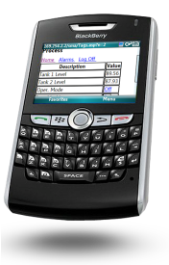


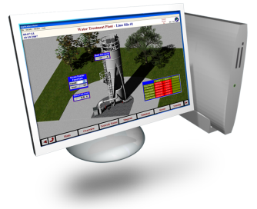
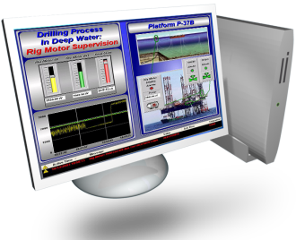
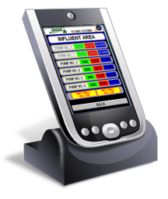
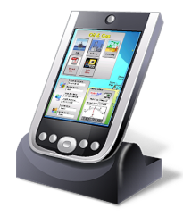
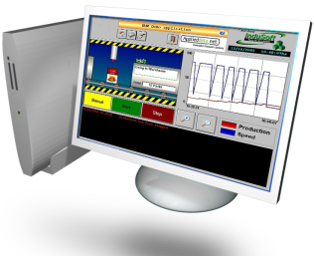
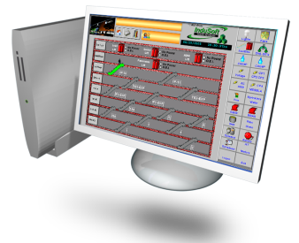

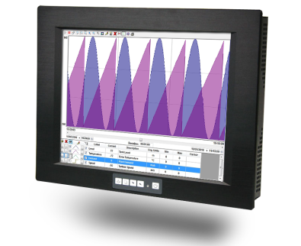

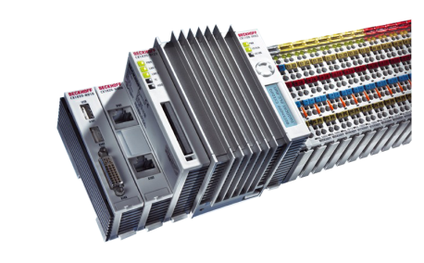
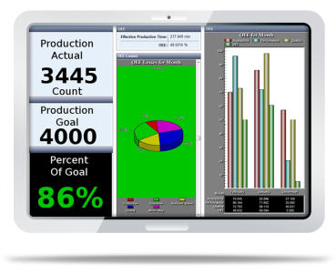
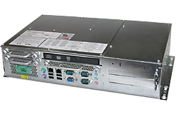
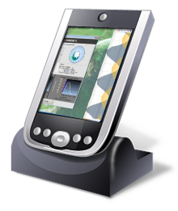
Инфраструктура
Мобильный доступ (SMA)
Удаленный доступ
(Secure Viewers)
Тонкие клиенты Web
Многоцелевые станции
Выделенные станции
InduSoft Web Studio
(Сервер)
Локальные HMI
Безвентиляторные/
Мобильные устройства

Slide 14
Вертикальные рынки
Нефть и газ
Интеллектуальные Здания
Автомобиле-строение
Измерительные инструменты
Складские системы
Водоснабжение и очистка
Машиностроение
Фармацевтика
Другое…
InduSoft Web Studio и InduSoft CEView
SCADA / HMI
Управление эффективностью в реальном времени
(RTPM)
Supply Chain Integration
Мобильные и беспроводные решения
Интеграция с базами данных
Web-решения
RFID

Slide 15






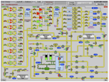
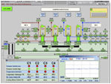





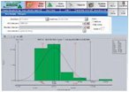
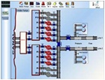

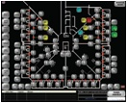


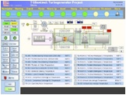
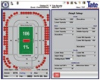
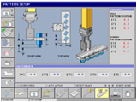
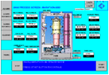



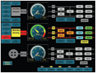




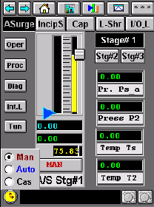








Широкий выбор платформ
SCADA
OEE / MES
HMI
Mobile

Slide 16






Работа с Базами Данных (patented)
Простой интерфейс к любой SQL базе данных: SQL Server, Oracle, MySQL, Sybase, OSI PI, MS Access, Excel, и др…
Работа через стандартные интерфейсы: ADO.NET, ADO, OLE-DB, and ODBC
Резервирование и
Store-and-forward -«фирменные» врзможности
Alarm history, Event history, Trend history, Process data,
OEE dashboards, …

Slide 17
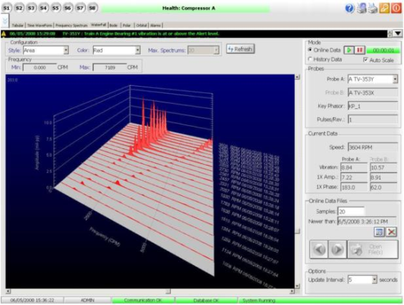
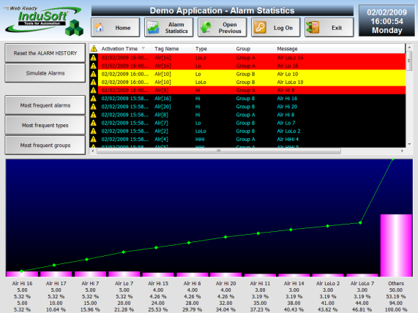
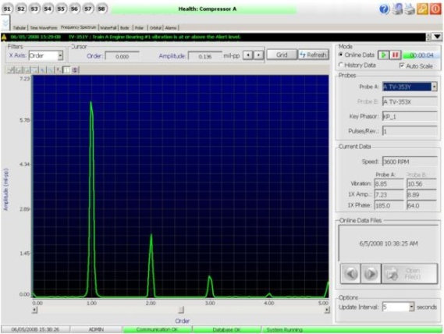
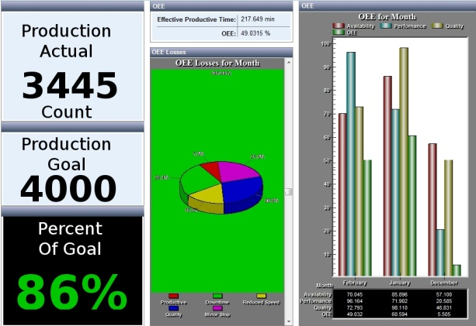



Интеграция в ERP
“HMI программы все чаще используются в качестве цифровых информационных панелей для отображения ключевых показателей эффективности (KPI) таких, как общая эффективность оборудования (OEE) для всего предприятия и для генерации отчетов по фактическим показателям в сравнении с плановыми.”
ARC Advisory Group

Slide 18


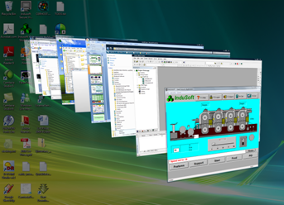
Защита инвестиций – 100% Совместимость
2012
Windows Compact 7
Windows 7
CEView v7.1
1997
Windows CE v1.0
Windows 95
CEView v1.0

Slide 19
Основные преимущества
Конкурентоспособность
Независимость от аппаратных платформ и уникальная гибкость.
Открытая архитектура, возможность интеграции кросс-платформенного оборудования.
Производительность
Мобильный доступ из любой точки.
Мощная система обработки аварий и тревог.
Управление бюджетом
Наиболее “cost-effective” решение на рынке.
Технология «тонких клиентов» позволяет существенно экономить на лицензировании.
Единая и интуитивно понятная среда разработки приложений позволяет сократить время разработки и стоимость обслуживания.
Доступ к базам данных и отчетным формам даже из мобильных клиентов.
Удаленная диагностика и встроенная подсистема безопасности, средства эффективного анализа данных.

Slide 20
Новые возможности v7.1

Slide 21
IWS v7.0 Новые возможности
Обновленный пользовательский интерфейс
Улучшенная графика
(Buttons, Icons, color pallet)
Защита интеллектуально собственности
Улучшенная безопасность
Драйверы оборудования
OPC
Улучшенный Trend
Мультиязыковая поддержка
Инструменты конфигурирования
Новые функции

Slide 22


Совместная разработка и ALM
  Возможность сравнения любых конфигурационных файлов, слияния изменений от множества разработчиков и поддержка контроля версий. Также – взаимодействие через Team Foundation Server, контроль совместной разработки проекта (Application Lifecycle Management (ALM).
Интеграция с Microsoft Visual Studio Team Foundation Server
Встроенный контроль версий
Мульти-пользовательская разработка
Трэйсер истории изменений
Подсистема безопасности
Встроенный средства Backup/restore
Сравнение версий и контроль слияний изменений

Slide 23
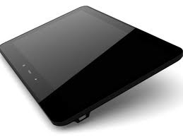










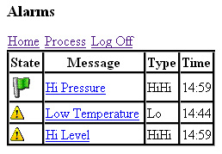
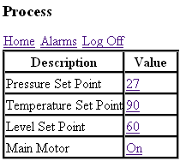
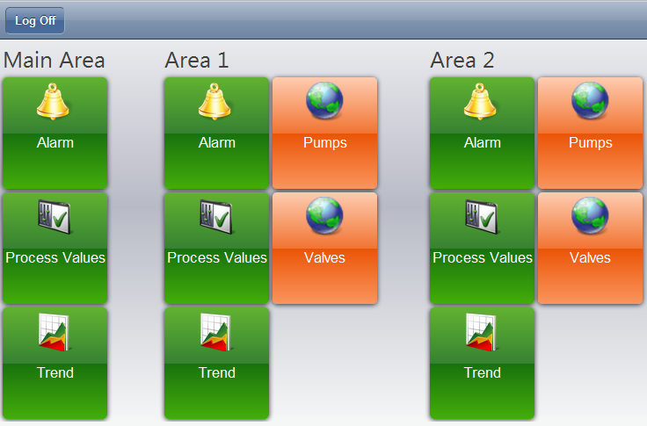
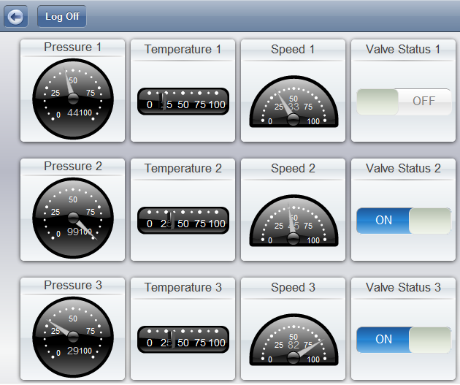
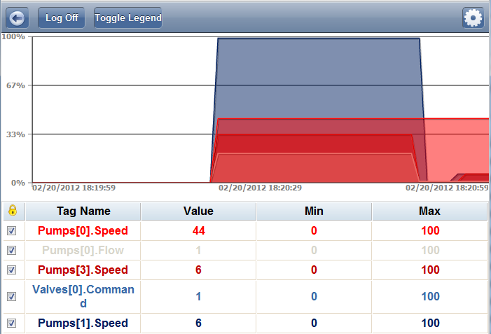
SMA Thin Client (HTML5)
New
SMA Thin Client (HTML5)
Tabular SMA Thin Client (HTML1)

Slide 24
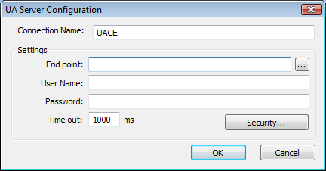
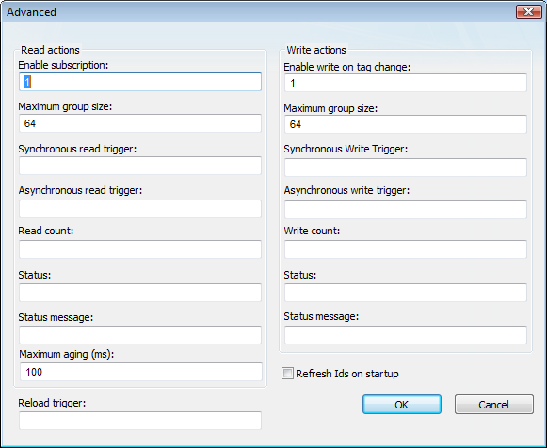

OPC UA Client для Windows CE
Первая HMI/SCADA на рынке, поддерживающая OPC UA на Microsoft Windows Embedded CE (кроме остальных платформ Windows).
Улучшенная безопасность (встроенная аутентификация).

Slide 25


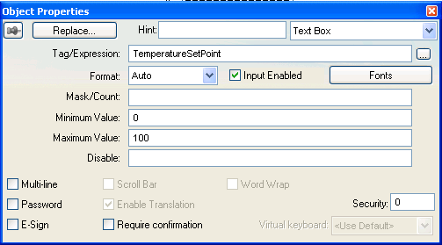
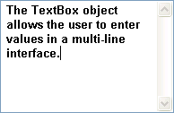
Графические улучшения
Ускорение графики
  Переключение экранов существенно ускорено, особенно для небыстрых процессоров (ARM процессоров с малым потреблением). Примерно вдвое быстрее, чем в 7.0!!!.
Новые возможности графического редактора
  Новый объект «Textbox Active Object»

Slide 26
Дополнительные возможности
Drag and drop для полей «Tag/Expression» в среде разработки.
Пользовательские цветовые схемы для элементов просмотра Alarm/Event.
Масштабирование диалогов для «Command dynamic».
Настраиваемый масштаб диалогов (Project Settings > Viewer and Web).
Улучшенная поддержка BACNET протокола (Master and Slave).

Slide 27
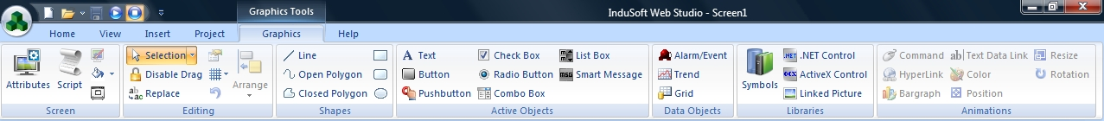
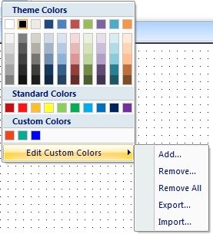
Расширения среды разработки
Современный дизайн повышает производительность
  Ленточный (Ribbon) интерфейс
  Возможность одновременного открытия более одной вкладки с документами (Tab)
  Стыковочный (Dock) интерфейс
  Протяженное диалоговое окно свойств объекта
  Создание настраиваемых палитр цветов

Slide 28

Графические улучшения
Новый 3D-стиль оформления кнопок
Изображения (.ico, .bmp, .jpg, .gif, .png) для кнопок
Динамическое вращение импортированной графики во время выполнения (runtime)

Slide 29

Улучшения объекта Trend
Заливка области под каждым пером (с прозрачностью 0-100%)
    Цветом
    Замощение по шаблону (.bmp)
Возможность добавления графических или текстовых обозначений в верхней части тренда.

Slide 30

Защита проекта
Вы или ваши клиенты имеют свои оригинальные VBScript макросы?
Как насчет графики или другого функционала, который бы вы хотели защитить?

Slide 31

Улучшенная безопасность
Интеграция проекта с системой безопасности Microsoft Active Directory с использованием протокола LDAP
Распределение настроек системы безопасности между несколькими станциями.
Импорт/Экспорт настроек системы безопасности
Кэширование аутентификационной информации системы безопасности
Связывание “пользователей” c несколькими “группами”
Новый мастер настройки системы безопасности

Slide 32

Мультиязыковая поддержка
Сокращение ошибок, устранение неточностей
Больше нет ручного заполнения таблицы переводов
Теперь доступен online-перевод в одно нажатие
Новый, простой интерфейс

Slide 33


Инструменты конфигурирования
Вместо скриптов более простые в использовании формы конфигурирования для:
SMTP
FTP

Slide 34
Новые и обновленные драйверы
Отсутствие дополнительных расходов. Все включено
CAN/CANopen (master or slave)
Eaton ELC (PLCs)
Opto 22
Siemens (SIEME, SIETH, SIPPI)
BACnet

Slide 35
OPC
В дополнении к “классическому” OPC (клиент и сервер)
OPC UA (Unified Architecture) клиент
  Платформонезависимость
OPC Xi (Express Interface) клиент
  На базе Windows Communication Foundation (WCF) компонент .NET
  Безопасность, присущая WCF

Slide 36
Matrikon OPC Servers
Устанавливаются с DVD, (60-и дневная оценочная лицензия)
OPC Server для DCS
OPC Server для ABB GCOM
OPC Server для Apacs Direct
OPC Server для Bailey Direct
OPC Server для Fisher Provox Direct
OPC Server для Foxboro
OPC Server для Mark V & VI (GSM)
OPC Server для Mark V Direct
OPC Server для Honeywell TPS (TDC 3000)
OPC Server для RS3 RNI
OPC Server для Triconex
OPC Server для Yokogawa
Standard OPC Server
OPC Server для Johnson Controls N1
OPC Server для Johnson Controls N2
OPC Server для Lonworks
OPC Server для Powerlogic SMS
SCADA OPC Server
OPC Server для DNP3
OPC Server для Roc/Roc+
OPC Server для IEC 60870
OPC Server для IEC 61850
OPC Server для Modbus
OPC Server для Omni Flow Computers

Slide 37
Новые функции
Новые функции встроенного скриптового языка:
SaveScreenShot()
ShowInPlaceInput()
RunGlobalProcedureOnTrue()
RunGlobalProcedureOnFalse()
RunGlobalProcedureOnTrigger()

Slide 38

Компания InduSoft получает призы читателей журнала Control Engineering «Выбор инженеров 2013» сразу в трех номинациях!
В категории Software – HMI Software
«InduSoft Web Studio v7.1» - новая версия самой популярной у профессионалов SCADA-системы.
В категории Software – Applications, Monitoring
«InduSoft Business Intelligence Template» - Новинка! Решения для визуализации бизнес-процессов от InduSoft.
В категории Software – Mobile Apps for Controls, Automation, Instrumentation
«InduSoft Studio Mobile Access Client» - новые клиентские приложения для удаленного доступа к данным, с поддержкой HTML5

Slide 39
Информационные ресурсы

Slide 40



Новый информационный лист
Новые возможности IWS v7.1 +SP2
Все основные возможности на обороте

Slide 41

Примеры применения
Установлено 125000+ лицензий
Paulista Shopping Mall (Автоматизация зданий)
Mother Parkers (Упаковка)
MCL Control (Нефть и газ)
Brookhaven National Laboratory (Правительственная организация)
McGroff-Bethune (Машиностроение / прессование)
ATMI (Пр-во полупроводников)
Micon Wireless PDA (Управление компрессором)
City of Rock Hill
(Очистка сточных вод)
Advanced Vacuum Technology (Машиностроение)
IMPACT (Очистка сточных вод)
MPI (Машиностроение / полимеры)
Xenia, Ohio (Очистка сточных вод)
MGE UPS (Электротехника)
Johnson Controls
(Логистика)
Другие…

Slide 42
Web-сайт
Загрузка пакетов, сервис-паков, обновлений
Обновление драйверов
Видео (все вебинары и видеоуроки)
Блог
Информация о применений (HTML and PDF)
Выборочное содержимое CD/DVD
  Документация
  Примеры проектов
Решения с примерами проектов
  Авторизация на сайте для загрузки
Customer Content Sharing

Slide 43

Содержимое DVD
Установочные файлы (продукт, дополнения, инструменты, шлюзы)
Документация (руководства, технические листы)
Пакет Русификации и русская документация
Описания примеров применения
Презентации
Примеры приложений
Коммуникационные примеры
Matrikon OPC Servers
Demo-проекты
  Устанавливаются с продуктом

Slide 44


Demo-проекты
Используйте как шаблон или технический справочник
Для примера используйте “Oil and Gas” экран для обучения конфигурированию вращения bitmap-объектов
The “Offices” экран отображает интерфейс к Google Maps API

Slide 45





Социальные медиа
Twitter - быстрые анонсы любых обновлений
  www.twitter.com/induSoft
  www.twitter.com/induSoftBrasil
  www.twitter.com/InduSoftGermany
Facebook страница
  http://www.facebook.com/pages/Austin-TX/InduSoft/110461170492?v=info
  http://www.facebook.com/pages/InduSoft-Brasil/123935414290862?v=wall&ref=mf (Brazil)
YouTube канал
  http://www.youtube.com/user/InduSoftVideo
Блог
  www.indusoft.com/blog
  Социальная сеть Orkut
  http://www.orkut.com.br (Brazil)

Slide 46
Сертификация оборудования

Slide 47

Сертификация оборудования
Тестирование: Выполняется в InduSoft.
Сертификат соответствия: InduSoft предоставляет поставщикам оборудования письменный отчет, в котором декларируется, что продукт соответствует стандарту. В результате чего продавец может публиковать на своем web-сейте и использовать логотип сертификации.
Аудит: InduSoft делает регулярных проверки производителя оборудования для обеспечения соответствия.

Slide 48


































Сертифицированные аппаратные платформы

Slide 49
Уровни лицензий

Slide 50

Широкий выбор уровней лицензий
Решения для Windows Server/Desktop
EmbeddedView для Windows Embedded
CEView для Windows Embedded CE
Тегов /
одновременных драйверов
Advanced Server
512K / 32
Control Room
64K / 8
Control Room Lite
32K / 5
Operator Workstation Plus
16K / 5
Operator Workstation
Professional
Professional
4,000 / 5
Local Interface
Standard
Standard
1,500 / 3
Lite Interface Plus
Lite Plus
Lite Plus
300 / 1
Lite Interface
Lite
Lite
150 / 1
Develop/Run
Поддержка всех возможностей в любом продукте соответствует вашим потребностям. Различные продукты в соответствии с вашим бюджетом.
Только Runtime

Slide 51


Сертификат подлинности

Slide 52






Аппаратные ключи защиты
Платформа и версия IWS | Proteq / SafeNet Compact 500 |  | SafeNet Sentinel |  | WIBU CodeMeter *
 | Parallel | USB | Parallel | USB | USB
Windows Platform (Development и/или Runtime)
Windows Embedded (только Runtime)
v1.0 to v5.1+SP5
v6.0 to v6.1+SP4
v6.1+SP5
v6.1+SP6
V7.0
* WIBU CodeMeter аппаратный ключ поддерживается только на Windows Embedded CE v5.0 и выше, только на x86 или armv4i процессорах. Кроме того устройство должно быть проверено на совместимость с аппаратным ключом.

Slide 53
Тезисы и послания

Slide 54

Суммируя…
Масштабируемость. Одна среда разработки для всех Microsoft-поддерживаемые операционных систем
Большой набор функций по доступной цене для продукта с глобальной поддержкой
Встроенный функционал, никаких покупок дополнительных модулей, в том числе драйверы для создания SCADA, HMI и OEE приложений
Мощная мобильная стратегия, включающая мобильные устройства, web-совместимые и SMA клиенты
Гибкость в настройках приложений для удовлетворения широкого круга требований, включая драйверы, OPC DA, OPC HDA, OPC Xi, OPC UA
Превосходное обслуживание клиентов и консультационные услуги
Ориентирование на успех наших клиентов

Slide 55


Послание нашим дистрибьюторам
Мы постоянно развиваемся, чтобы обеспечить дополнительными инструментами, ресурсами и поддержкой, которые облегчают работу с InduSoft.
Если у вас есть какие-либо предложения по совместной работе или оказанию вам помощи, пожалуйста, сообщите нам об этом.

Slide 56


В роли «Прометея»
Стелла олимпийского огня

Slide 57
Обратная связь
Вопросы и ответы

Slide 58
Как связаться с InduSoft

Slide 59






Свяжитесь с InduSoft сегодня
Для дополнительной информации:
Email
  (US) info@indusoft.com
  (Germany) info@indusoft-germany.de
Поддержка support@indusoft.com
Web-сайт
  (English) www.indusoft.com
  (German) www.indusoft-germany.de
Телефоны (512) 349-0334 (US)
  +49 (0) 6227-732510 (Germany)
  Бесплатный звонок
  877-INDUSOFT (877-463-8763)
Факс (512) 349-0375
  Официальный дистрибьютор в РФ: ЗАО «Первая миля»
  +7 495 960-3159
  www.firstmile.ru
USA
Brazil
Germany

